Slide 1
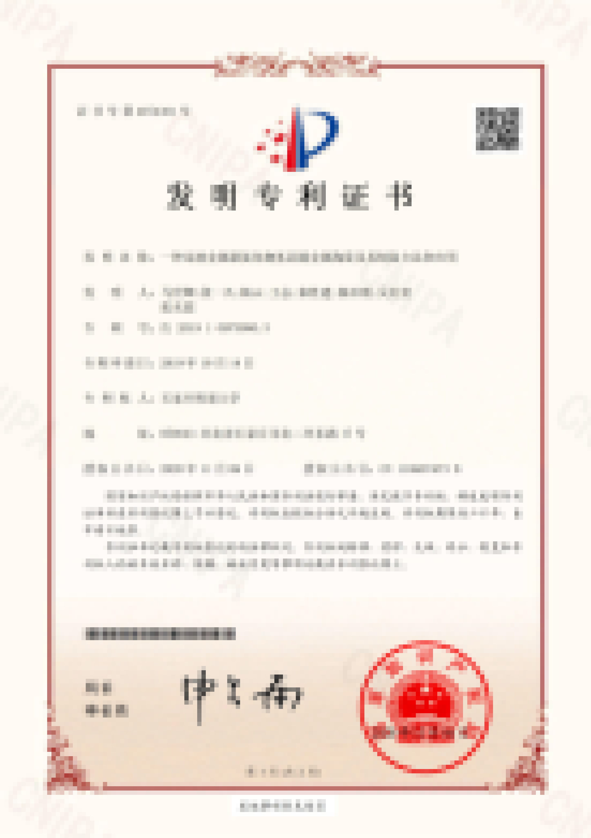
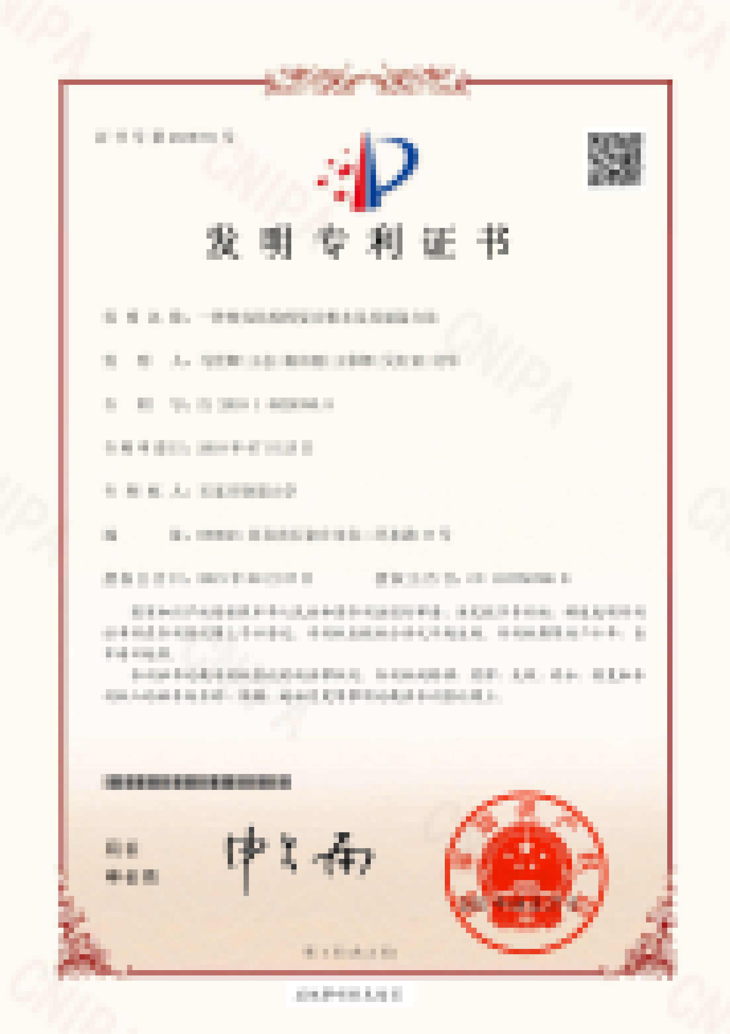
成果名称：****材料的设计与制备技术
成果介绍(主要完成人：***)
针对国产硬质原料品质低、强韧性不足等问题，开发了**材料及其制备关键技术；
开发了**材料及其制备关键技术；
开发了**关键技术，应用于高温转子及叶片加工领域，部分产品已取代进口。
关键技术及创新点
突破了***新工艺，开发了***等粉体新产品；
研制了**材料及系列刀具工具。
应用领域及市场前景
广泛应用***领域；
具有自主知识产权，突破”卡脖子“技术，显著提升产品附加值。
**产品图片
成果知识产权

